Slide 1


Introduction to Computer System
计算机系统导论 小班课
张荟萱
2022.11.23

Slide 2
CONTENTS
目 录
Part 1
Part 2
Part 3
回课
一些说明
重点知识

Slide 3
Part 1
回课

Slide 4
Part 3
重点知识
System I/O
Virtual Memory

Slide 5
课程概览
Linux文件的组织结构。
文件操作的函数、参数与返回值，读取文件元数据和目录内容等函数。
输入输出函数、RIO（有无缓冲区）的输入输出、标准IO函数
文件重定向与共享文件
虚拟内存的基本概念，页管理机制。
为何使用虚拟内存。
虚拟地址的翻译，完整的访存过程。

Slide 6
point1:打开和关闭文件
使用open打开一个文件，返回一个文件描述符，需要注意的是open函数返回的是当前没有打开的最小描述符。（一般默认打开stdin,stdout和stderr，所以第一个open返回的一般是3，之后是4...）
close会关闭一个打开的文件，释放其描述符，从而这个描述符可以被接下来的open重新使用。
open的不同描述符决定了打开文件的行为，具体参见教材，这里有熟悉python的同学可以对比下二者。

Slide 7
Point2:读写——read&write
最简单的读写文件内容的方法就是read和write，其逻辑是这样的：对每个文件描述符，我们都维护着一个指针，这个指针指向了我们目前操作的位置，比如当前指针指在byte 0，我们read了10个byte，那么指针就会指到byte 10的位置上，而如果接下来我们对同一个文件描述符调用write，那么就会从这里向后写一些东西（如果文件中有东西那么会覆盖掉原有的东西！），但要注意的是一个文件描述符只有一个指针，无论是read还是write都操作这同一个指针，也就是如果我接下来继续read我不会read到刚才写进去的东西。
但是如果我对同一个文件，打开了两个文件描述符，那么事情就不一样了，这两个文件描述符各自占有自己的指针，也就是说如果我用第一个文件描述符写一些东西进文件，再用第二个文件描述符去读，那么是能够读到刚才写的东西的！
read和write的问题就是不足值——这个问题在网络编程中体现的比较多。具体逻辑是这样的：在网络中我们把一个用来传输信息的套接字（socket）抽象成一个文件，而信息的传递是通过读写这个套接字实现的，但问题是读或者写这个套接字遇到不足值并不意味着没有足够的信息或者不能写入正确的信息，而更多地可能是因为网络延迟等因素导致的，因此我们应该继续对这些不足的部分进行读写直到读完或者出错。

Slide 8
Point3：读写——robust I/O
csapp创建了robust I/O用来处理不足值问题，其中readn和writen是无缓冲区的版本，其思想是只要不出错就一直读写，直到读遇到EOF（正常情况）或者完成读写。
但这样做的缺点就是在有些情况下比较慢，所以还编写了有缓冲区的版本readlineb和readnb，其核心思想是在每打开一个描述符的时候都首先调用readinitb函数初始化一个读缓冲区，然后在读的时候从缓冲区里读，如果缓冲区空了就先填充缓冲区然后读。readnb就是反复调用这个过程直到完成读为止。而readlineb则是在逐个字节读入，直到遇到换行符就结束，但需要设置一个maxlen作为最长的长度，达到这个长度还没有结束则直接截断。
这样做的优点是readnb和readlineb可以任意交替调用，但是不能和无缓冲区的版本交替调用。
rio在网络编程中是很好的选择。

Slide 9
Point4：共享文件
Linux内核用3个相关的数据结构来表示打开的文件，包括描述符表、文件表和v-node表，其中描述符表每个进程自己独享，每个表项指向打开文件表中的一项，而打开文件表为所有进程所共享，每个表项对应于一个打开文件的信息（比如指针在文件中的位置，该打开文件被几个描述符引用等），而v-node表同样为所有进程共享，描述一个文件的信息。
因此，结合上面的表述，我们可以自然地推理出：当我们open一个文件时，我们会在当前进程的描述符表中“找到”一个表项，这个表项指向打开文件表中的一个表项，打开文件表中的表项指向v-node表中的一个表项。而当我们反复打开同一个文件时，我们会在描述符表中找到多个表项，每个表项对应于自己的打开文件表的表项，他们被引用的次数都是1，但是所有这些打开文件表的表项都会指向v-node表中的同一个表项（因为v-node表存储的是文件本身的信息）。
当我们fork一个进程的时候，子进程会继承父进程的描述符表，因此子进程会继承父进程打开的所有文件，而且文件中的位置与fork时的状态相同。这时父子进程的“同一个”描述符会指向打开文件表中的同一个表项，这样的话这个表项被引用的次数就变成了2。同样，如果我们不做任何显式地操作，那么父子进程会共享在这些文件中的指针位置。

Slide 10
Point5：IO重定向
I/O重定向的含义是将原本指向A文件的描述符转而指向B文件，这样我们就可以把原来对A文件的读写直接转到对B文件的读写，最常见的就是将标准输入输出重定向到磁盘文件。
这是通过dup2函数实现的，这个函数莫名其妙地confusing，很多同学搞不清参数的顺序，也搞不清这个函数的行为，所谓dup2(A,B)的本质就是将B描述符所指向的打开文件表表项直接指向A指向的打开文件（这一操作的结果与fork类似），而如果B先前已经打开了，那么要先将B打开的文件关闭（请注意这个语义）。
而让人confusing的点是这个函数的形参是dup2(oldfd,newfd)，所以怎么看怎么觉得是把“原先的（oldfd）”指向“新的（newfd）”，所以大家不要搞混了，剩下的就比较容易了。

Slide 11
Point6：如何选取I/O函数
选取I/O函数的方法教材上已经讲了很多，这里不做过多赘述，因为具体还要放在实际的应用场景下来分析，比如大部分情况下使用标准I/O已经能解决大部分问题。对于特殊的二进制文件可以使用fread或者fwrite之类的（一个有趣的事实是fread相当快，在一些有大量读入的场合其表现相当不错，有竞赛经历的同学可能了解在大量读入时尽量不要使用cin，因为cin很慢（当然可以通过插入一些宏来解决这一点），而在有更多的读入的时候甚至可以用getchar来替代scanf取得更快的输入，这是一个称为读入优化的trick，但是还有更暗黑科技的trick就是使用fread“实现”getchar，可以取得更快的速度，这样的读入优化我听到的名字叫“劲者读优”）
而在网络编程中，这些标准I/O函数有一定的问题，所以更推荐使用rio读写，然后再处理成自己需要的数据格式（我写网络的lab的时候最喜欢看到的永远是uint8_t而不是unsigned int之类的）

Slide 12
Point7：虚拟内存的概念
虚拟内存的概念是对应于物理内存的。作为程序员而言，我们不想关心每台机器的物理内存具体是如何组织和管理的。同时，我们希望的我们的每个进程占有独立的、不受别的进程干扰的内存空间。
但是现实的问题是，一方面，我们有大量的进程在同时运行，而物理内存又没有大到能同时装下所有进程的数据。另一方面，在这种情况下，每个进程的地址空间都取决于我们运行这个进程时在物理内存上分配的位置——我们无法在运行之前确定一个程序将被加载到的绝对地址，这让生成一个完全链接的程序变得几乎不可能。
所以，我们引入虚拟内存的概念。虚拟内存和物理内存在概念上都是一个连续的字节数组，其中虚拟内存有N=2^{n}个字节，而物理内存有M个字节（为了简便通常设M=2^{m}）（小思考：为什么N一定是2的整数次幂而M不一定？）
现在，我们允许每个数据对象有很多个地址，比如一个是“虚拟地址”，另一个是“物理地址”
那么这为什么能解决我们的问题呢？对于程序员来说，我们只看到虚拟地址，现在我们可以认为我们的程序就是独立地运行在一个N个字节的地址空间里，我们只需要确定运行时的虚拟地址，物理地址是在访存的时候由系统翻译过来的。同时我们不需要关心别的进程会不会影响我现在的进程，因为这些管理都是系统在负责。

Slide 13
Point7：虚拟内存的概念
而对于内存管理来说，虽然物理内存往往不够大，但是这没有关系，我们只需要在把虚拟地址翻译到物理地址的时候检查下这个虚拟地址对应的数据是不是已经被放到了物理内存上，如果是的话就读出来，如果不是的话就从磁盘上把数据传递到物理内存上再读出来就可以了。
这样同时也实现了一件事——我们成功地把主存（往往是DRAM）作为了磁盘的缓存。
那么，接下来的问题就是，这么好的系统怎么管理呢？
既然主存是磁盘的缓存，那么遵循的就是第六章里讲过的缓存的逻辑——我们把数据组织成一定大小的块在主存与磁盘间传递，在这里我们往往称分割单元为“页”，一个“页”往往在4KB~4MB之间，有的系统会支持更大的页（64MB？），主存和磁盘之间以页为单位传递数据。虚拟内存的一个页称为一个虚拟页（VP），而物理内存上的一个页称为一个物理页（PP，page frame），虚拟页和物理页的大小是一样的。
一个虚拟页有3种状态——未分配的（虚拟内存系统还没有分配的页，它们不与任何数据关联，也不占任何磁盘空间）、缓存的（已经缓存在了主存上的页）、未缓存的（已分配了的页，存储在磁盘上，还未缓存到主存上）
那么我们会看到一个很现实的问题——对于L1,L2,L3 cache而言，它们不命中就会到下一级的缓存上查找，而对于DRAM（主存）而言，一次不命中要访问磁盘，也就是说后者的不命中处罚是很巨大的。
因此，我们往往会使用较大的虚拟页，使用全相联的DRAM缓存（即任意虚拟页可以被映射到任一物理页），精心设计替换策略来尽量减少不命中。

Slide 14
Point8：页面管理
虚拟内存的管理是软硬件联合提供的，包括操作系统软件，内存管理单元MMU中的地址翻译硬件和存放在物理内存中的页表(page table,PT)。页表将虚拟页映射到物理页，页表的表项是一个个页表条目（page table entry,PTE)，每个条目由一个有效位和一个n位地址字段组成，有效位表示虚拟页是否被缓存，如果设置了有效位，那么地址字段就表示对应的物理页的起始地址。对于已分配未缓存的页，其地址字段表示在这个虚拟页在磁盘上的分配的起始位置，对于未分配的页，其地址字段为空。
这样，当我们访问一个虚拟页时，我们只需去页表中读取其对应的PTE，如果其有效位为1，说明其已经被缓存到了物理内存上，我们只需去对应的物理地址上读出这个页即可，这个过程称为页命中。
而如果其有效位为0，说明DRAM缓存不命中，这个不命中我们通常称之为缺页（page fault），此时会触发一个缺页异常，调用内核中的异常处理程序，选择一个牺牲页换出，从磁盘中换入要访问的页，更新页表。此后异常处理程序会重新执行导致缺页异常的指令，此时就可以正常读出数据了。（可以看到，这是一个非常好的异常处理程序结束后控制返回给当前指令的例子）
而当我们分配页面的时候，我们只需在磁盘上创建空间，更新页表即可。
为什么这种机制能够工作——局部性！

Slide 15
Point9：虚拟内存的意义
虚拟内存实际上实现了三个重要的效果：第一点，它成功地将DRAM作为了磁盘的缓存；第二点，它提供了方便的内存管理，现在每个进程都可以认为自己独享自己的一块内存空间；第三点，虚拟内存可以用作内存保护。
第一点之前已经讨论过。关于第二点，操作系统为每个进程提供独立的页表。通过利用页表的机制，我们可以让加载变得很简单——我们只需要为代码和数据段分配虚拟页，将它们标记为未缓存的，将磁盘地址指向存储在磁盘上的目标文件的适当位置即可，在加载时不需要真实地将任何东西复制到物理内存上，而是在访问这些位置的时候再进行复制（页面调度）。
同样，如果我们想要在进程间共享某些东西，我们只需要将对应的页表项指向物理内存中的同一个物理页，就实现了共享。而对于内存分配，由于我们的页表提供了虚拟页到物理页的映射，因此我们不必要求连续的虚拟页映射到连续的物理页，页面可以随机分散在物理内存中。
同样，虚拟内存也可以用作内存保护——有些位置我们不希望用户模式访问，有些位置是只读的...这些权限可以自然地以权限位的形式添加到PTE里，这样在地址翻译时我们就可以判定用户的内存访问是否合法，如果不合法就会触发一个一般保护故障，称为段错误（Segmentation fault）

Slide 16
Point10：地址翻译
我们刚才提供的是一个抽象的概念，接下来我们看一看地址翻译具体是如何进行的。
假设我们有N=2^{n}个虚拟地址和M=2^{m}个物理地址，页的大小是P=2^{p}，那么地址翻译实际上就是一个映射N->M∪∅（∅的情况是虚拟页还没有被缓存在物理页中），翻译机制是考虑一个n位地址，我们将后p位作为页偏移（VPO），前n-p位作为虚拟页号（VPN），MMU根据VPN选择合适的PTE，从PTE中读出对应的物理页号（PPN），将PPN与VPO拼接起来就得到了物理地址。注意到物理页和虚拟页是一样大的，所以VPO和物理页偏移PPO是一样的。
这是一个最简单的机制，接下来我们讨论一些更复杂的机制：
首先，我们在第六章学到了存储器体系结构，那么SRAM缓存应该在什么位置上呢？是地址翻译之前用虚拟寻址还是地址翻译之后用物理寻址？答案是都有，但比较常用的是物理寻址。也就是说在MMU和主存之间插入一些cache，在生成物理地址之后先去cache里读取数据。这里需要注意的是PTE也要从主存中读取，因此PTE也是可以被缓存到这些cache里的，这种缓存要和TLB机制区分！
而地址翻译是一个非常复杂而慢的过程，因此我们希望能够节约这些开销，因此我们在MMU中包含了一个小的缓存，称为TLB。TLB和我们学过的cache本质是一样的——我们用来访问页表的地址是VPN，那么我们就将VPN分解成TLBT和TLBI，用TLBI进行组索引，用TLBT进行标记查找（注意到这里不需要块偏移，因为我们读出的永远是物理页号）。而TLB不命中时，MMU才会去高速缓存或内存中读取PTE，然后将PTE更新到TLB中。

Slide 17
Point11：多级页表与翻译实例
页表是一个很好的机制，但是有一个小问题——它太大了！页表常驻主存，如果我们使用64位虚拟地址，那么可能在主存中要放16PB的页表，这是不可接受的。
解决方法是使用多级页表，即我们将整个VPN分解成VPN1,VPN2,...,VPNk，然后使用VPN1访问一级页表，对应的表项指向一个二级页表，再使用VPN2访问二级页表...以此类推。这样做的好处有二：第一点，很多虚拟页其实根本没有被分配，没有被分配的虚拟页不需要二级页表...等等以后的页表，这样的话我们就节约了很多空间；第二点是现在只有一级页表需要常驻主存了，对其余页表的访问可以用相同的页面调度机制进行，这样节约了主存的空间！

Slide 18
Part 4
有关习题

Slide 19
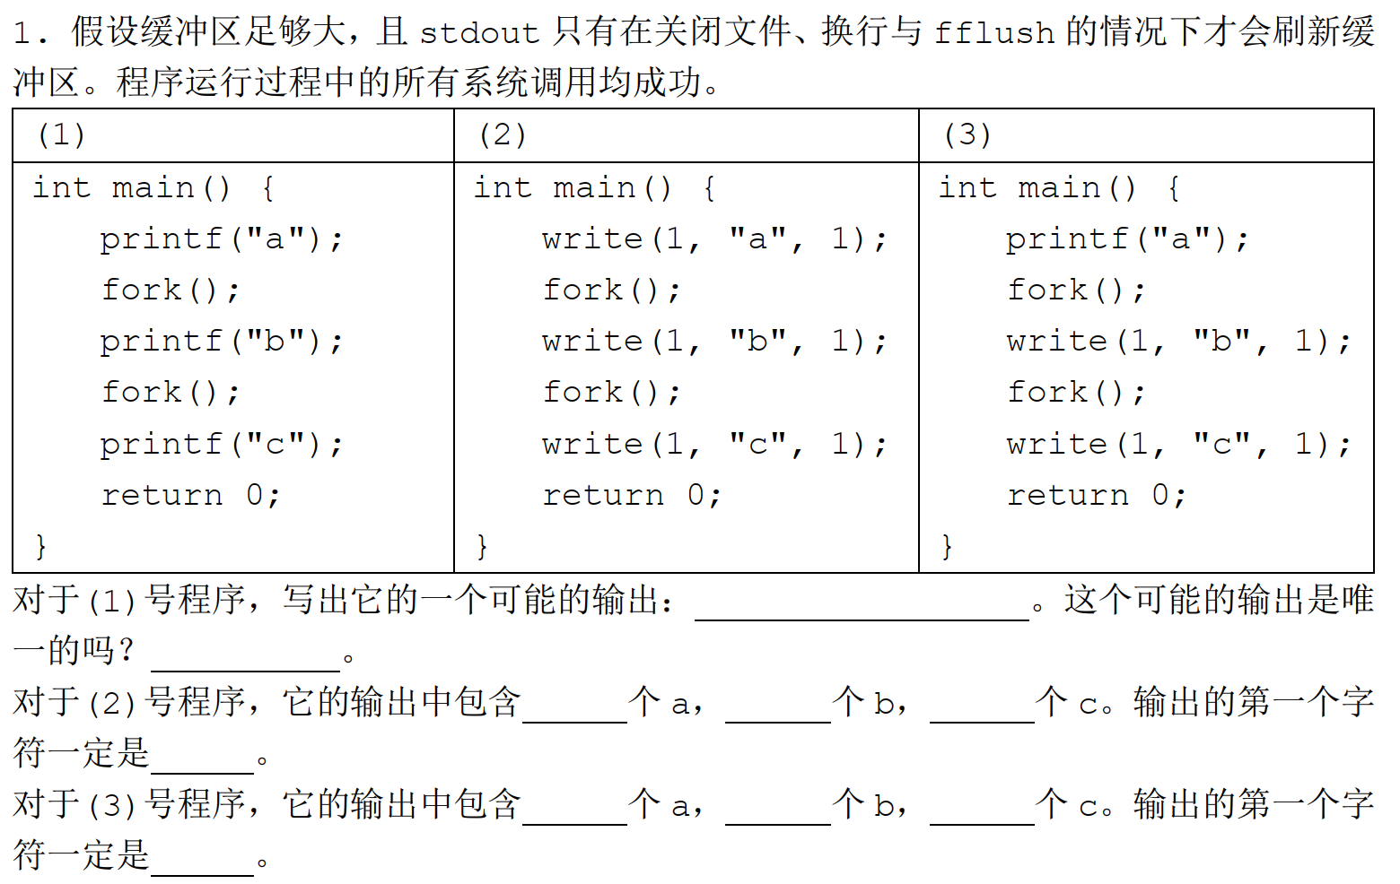

Slide 20
﻿【答】 abcabcabcabc，是唯一的。 1， 2， 4， a。 4， 2， 4， b。

Slide 21
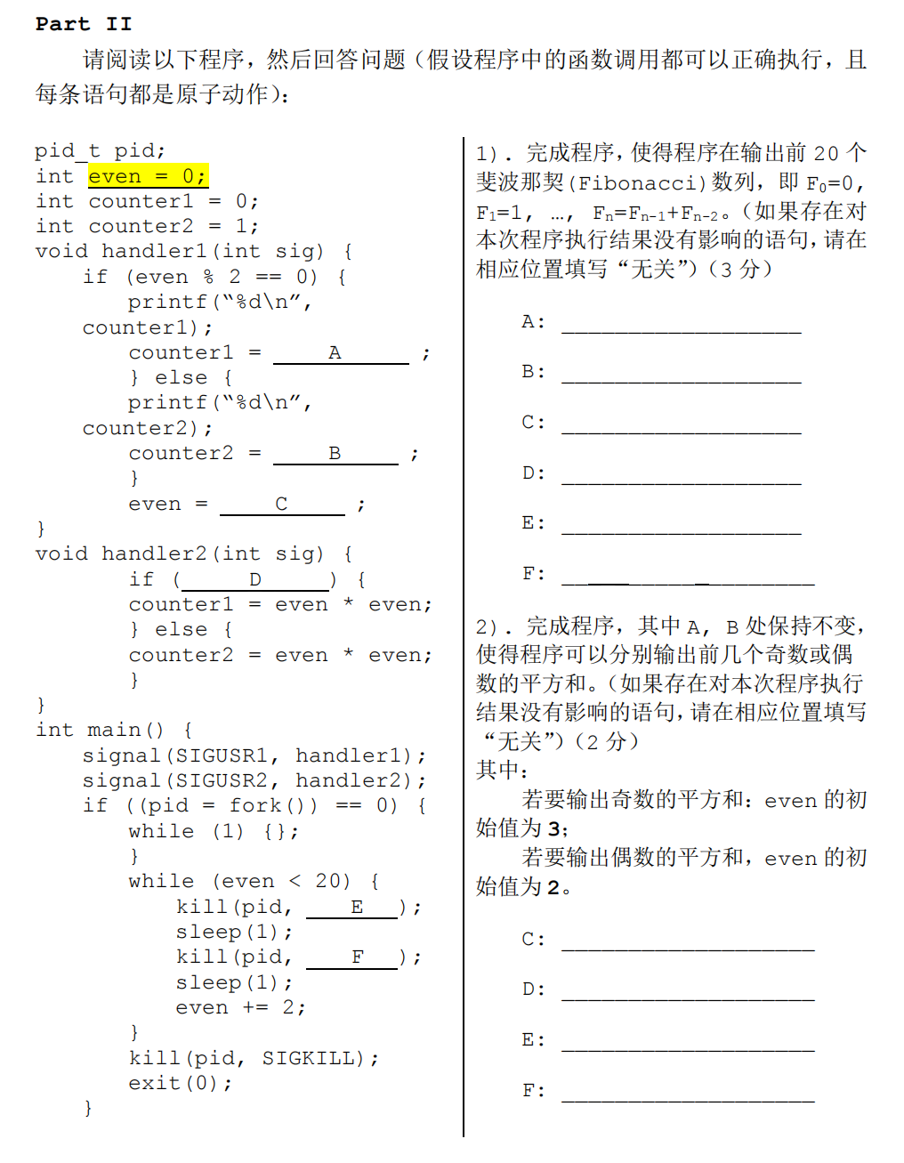

Slide 23
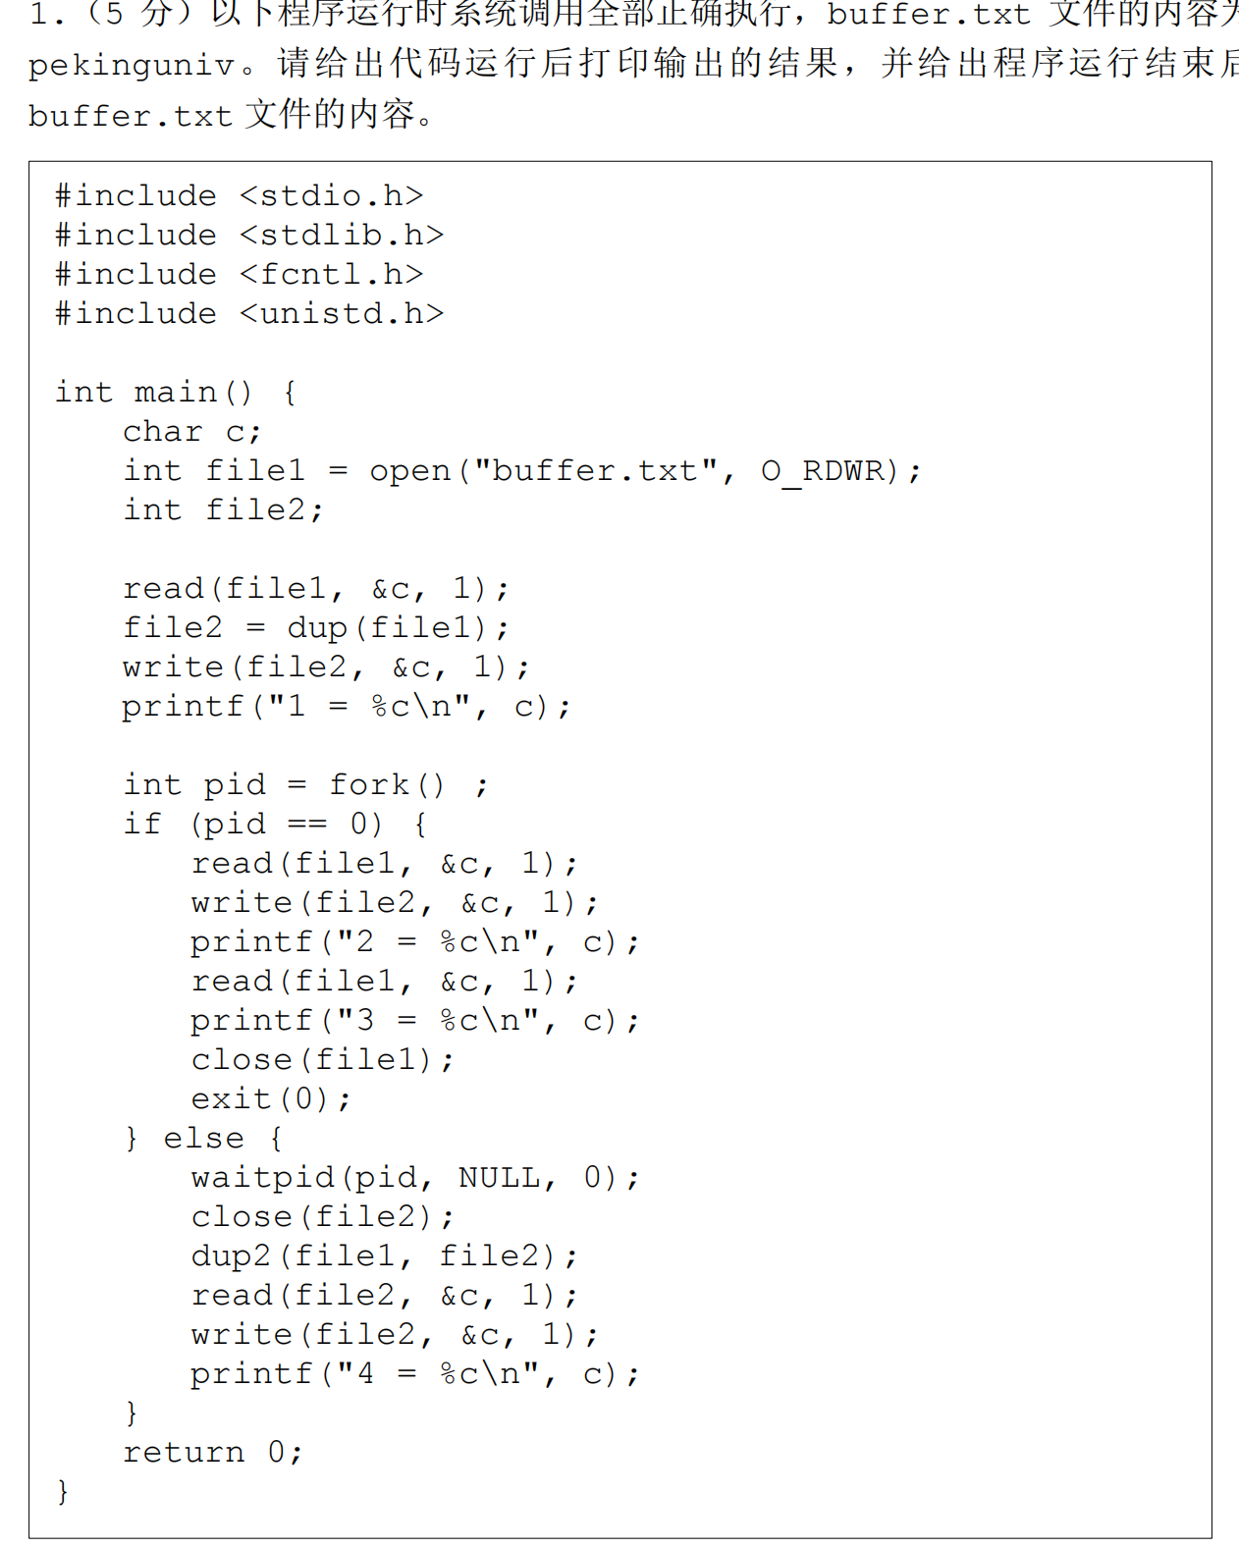

Slide 25
